Slide 1

webtechnologie 1
3. Databases en Python

Slide 2
1. positie van de database

Slide 3
client
server
server process
html
GET document
executable directory
print ("html")

Slide 4

client
server
server process
scripts
database

Slide 5
2. database-concepten

Slide 6
een object ~ een regel uit de tabel
een klasse ~ een tabel
de properties van een klasse ~ de attributen van een tabel
waarden van de attributen ~ waarden in de betreffende regel

Slide 7
DDL
DML
Create
CREATE
INSERT
Read
SCHEMA
SELECT
Update
ALTER
UPDATE
Delete
DROP
DELETE

Slide 8
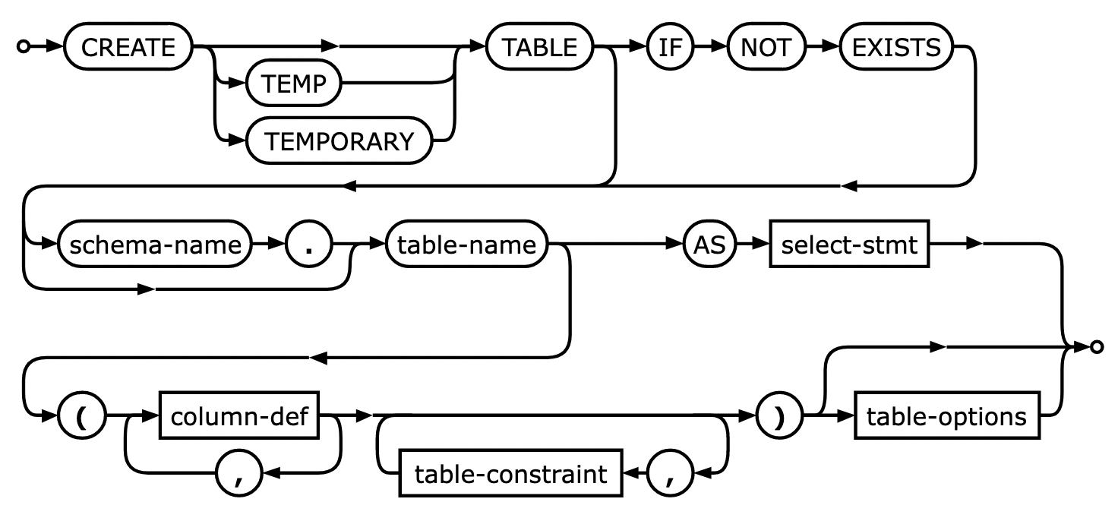
https://sqlite.org/lang_createtable.html

Slide 9
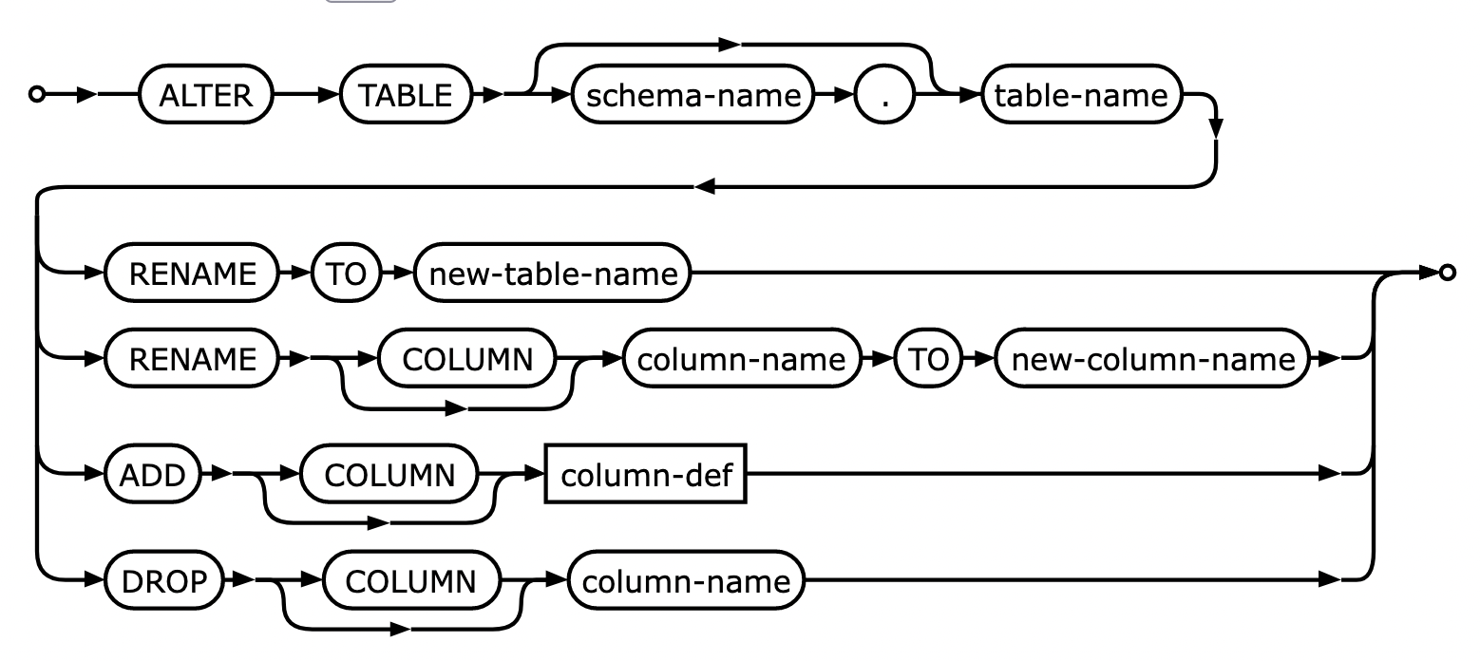
https://sqlite.org/lang_altertable.html

Slide 10
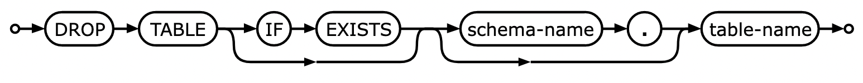
https://sqlite.org/lang_droptable.html

Slide 11
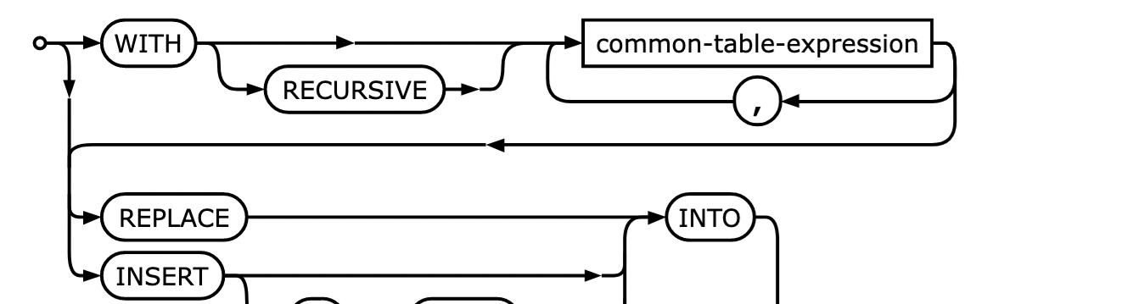
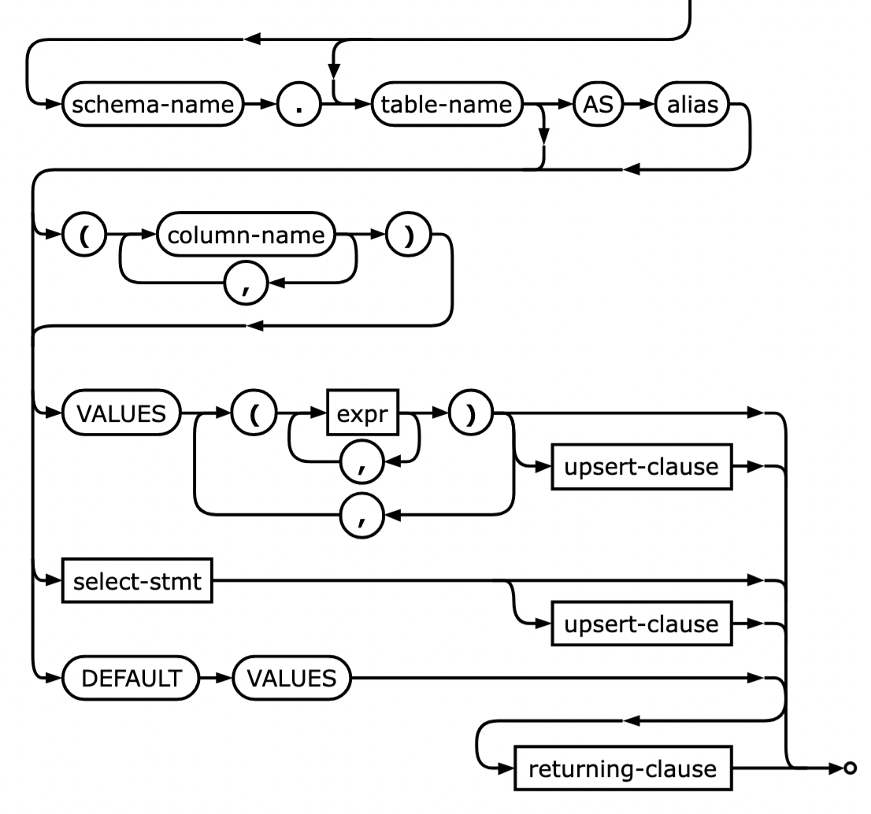
https://sqlite.org/lang_insert.html

Slide 12

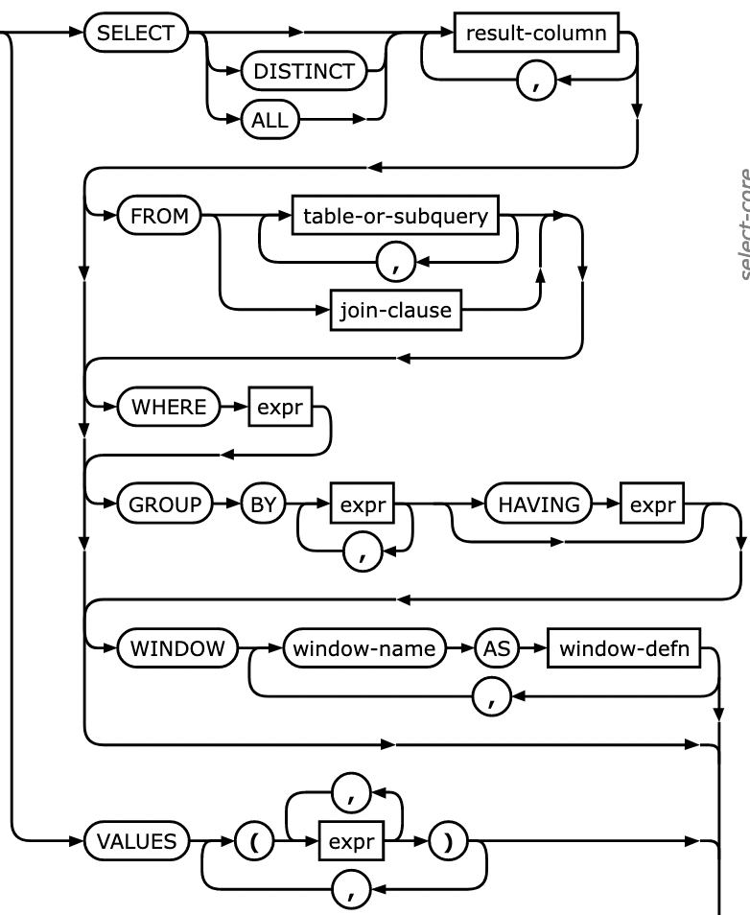
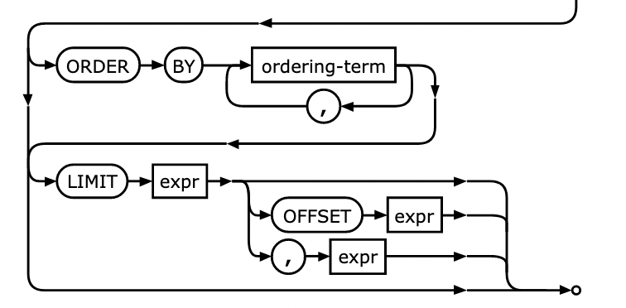
https://sqlite.org/lang_select.html

Slide 13
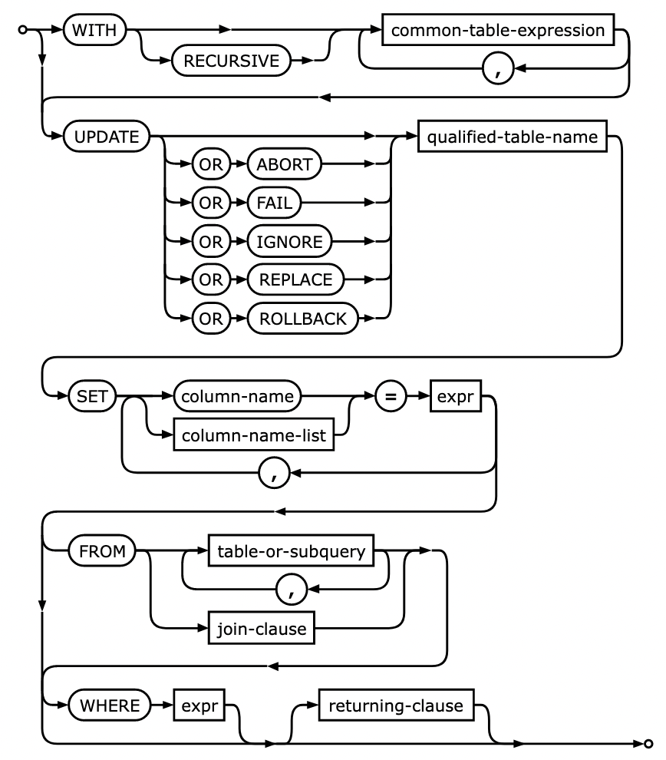
https://sqlite.org/lang_update.html

Slide 14
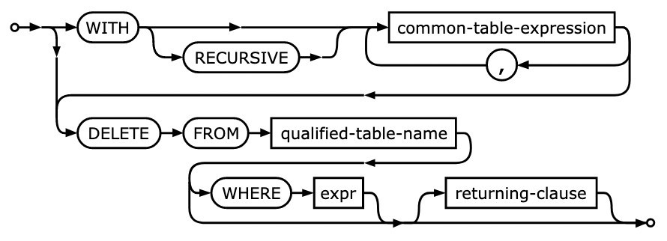
https://sqlite.org/lang_delete.html

Slide 15
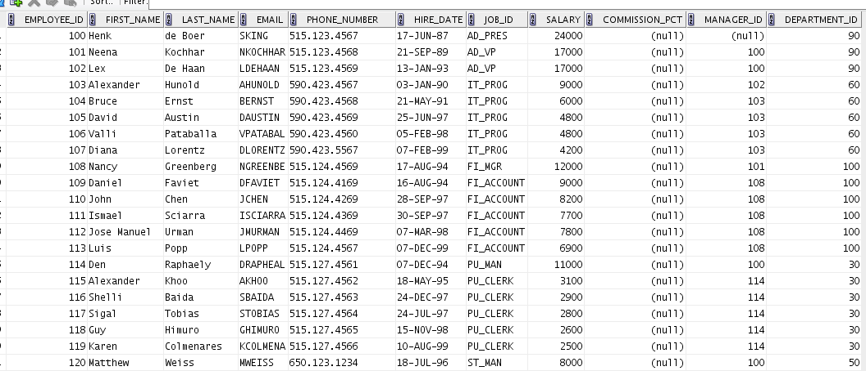
projectie
SELECT first_name, last_name, job_id
FROM employees

Slide 16
selectie
SELECT *
FROM employees
WHERE manager_id=103

Slide 17
projectie en selectie
SELECT first_name, last_name, job_id
FROM employees
WHERE manager_id=103

Slide 18
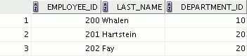
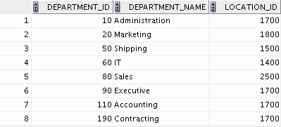
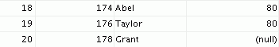
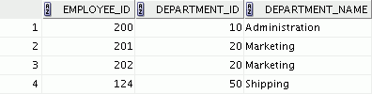
De foreign key in EMPLOYEE verwijst naar de primary key in DEPARTMENT
EMPLOYEE
DEPARTMENT
…
…
NIEUWE RELATIE

Slide 19
3. databases en python

Slide 20
sqlite zit in de standaard-distributie
import sqlite3
db = sqlite3.connect(<database-file>)
db.execute(<sql-statement>)
db.commit()
om zeker te weten dat alles is doorgevoerd

Slide 21
import sqlite3
db = sqlite3.connect(<database-file>)
db.execute("select whatever from something")
<sqlite3.Cursor at 0x10c06bab0>
dergelijke statements geven een `Cursor` terug

Slide 23
import sqlite3
db = sqlite3.connect(<database-file>)
cursor = db.cursor()
cursor.execute("select whatever from something")
for row in cursor:
print(row)
for row in cursor:
print(row.attr1)
print(row.attr2)
print(row.attr3)
cursor.fetchall()
cursor.fetchone()
Verschillende manieren om met een cursor om te gaan.

Slide 24
execute()
executemany()
executescript()
fetchone()
fetchmany()
fetchall()
arraysize
description
lastrowid
rowcount
connection

Slide 25
DEMO

